Slide 1
Tranced
二分答案

Slide 2


对于二分的印象……
好辣鸡呀二分答案不都是模板题吗
刷题什么的随便刷刷就好啦

Slide 3
用到二分答案之前
二分答案总的来说要满足以下条件：
范围
属性
易验证

Slide 4
范围
候选答案是离散的，并且其范围满足单调性 [min,max]
这样才能不断二分逼近答案

Slide 5
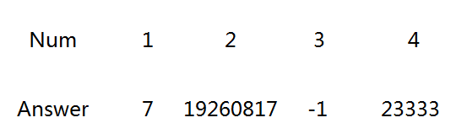
属性（我也不知道它为什么这么叫）
简而言之，当我们的依照范围单调性计算答案时，其属性满足排列
意味着你所求解的答案与范围单调性要满足一定规律，不能：

Slide 6

易验证
容易判断某个点是否为要求的答案
其实就是……
check函数好不好写，容不容易实现

Slide 7
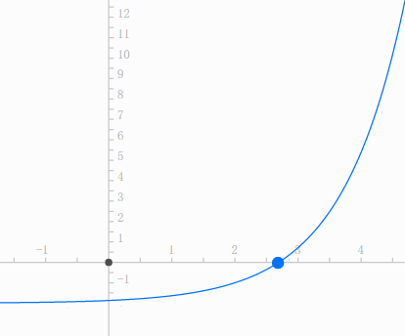
有什么用？
从上文的描述可以看出，二分答案的做法适用于题目答案满足某种意义上的单调性，直接求解难以接受，并且验证解是否可行较为容易的题目。
更多情况下，当要求这类问题下的最大/最小值时，我们可以构造一个 Check() 函数，用以检查假设值是否满足条件，满足条件为可行解，若解域是离散的，按单调顺序排列，为可行解时标记为1，否则为0，则1,1,1,1,0,0,0,0..... 通过二分答案 + Check()Check() 即可求解。

Slide 8
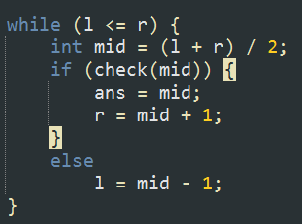
万能模板
其实二分最关键的嘛就在Check函数怎么写，While循环真的是模板， 模板题没毛病

Slide 9
Sec.1
最值问题

Slide 10


Noip2011 聪明的质检员
给定一些矿石的重量和价值和一些选择的区间，用编号在这些区间内的矿石算出一个检验值Y，要求检验值和题目所给的S的差值(abs(S-Y))最小
Y为所有查询区间检验值之和。
每一个区间计算方式如图：
对于100%的数据，有$1 ≤ n，m ≤ 200,000，0 < wi, vi ≤ 10^6，0 < S ≤ 10^12，1 ≤ Li ≤ Ri ≤ n$。

Slide 11

题解
非常明显的二分答案
二分检验值中的wi,计算出对于当前wi的所有区间的检验值
这样的复杂度从暴力 $O（ n^{3}）$降到 $O（n² logn）（$然后tle
最后前缀和优化即可

Slide 12

BZOJ 3969 Low Power
有n个机器，每个机器有2个芯片，每个芯片可以放k个电池。
每个芯片能量是k个电池的能量的最小值。
两个芯片的能量之差越小，这个机器就工作的越好。
现在有2nk个电池，已知它们的能量，我们要把它们放在n个机器上的芯片上，使得所有机器的能量之差的最大值最小。
$2∗n∗k<=1e6$

Slide 13

题解
很容易可以看出一台机器上的两块最小电池必定为值大小相邻的两块电池，才能达到最优解
若存在$a_{k}−a_{i}(k−i>1)使$一台机器工作的好，那么必定存在$a_{i+1}−a_{i}使得$解更优
二分出一个答案mid,作为所有机器能量差的限制值，看一看能不能选出2*n对连续的电池使得其差值小于等于mid
如果能选出，再判断能不能将剩下的电池放进机器且不作为任何机器的芯片能量

Slide 14
Codeforces 460C Present
给定N朵花的原先的高度ai，从左到右排列，最多浇水m天，每天只能浇一次，每次使得连续的w朵花的高度增长1，问最后最矮的花的高度最高是多少。
1 ≤ w ≤ n ≤ 1e5; 1 ≤ m ≤ 1e5
1 ≤ ai ≤ 1e9

Slide 15

题解
很显然的最大值最小化问题
但乍一看并没有什么东西满足单调性能拿来二分呢
答案要求m天后最矮的花的最大高度，可以二分一个高度，看m天后能不能所有花至少达到这个高度
如果想到了二分思路这道题其实并不难，但由于这道题要维护区间，所以网上很多代码是线段树的代码emmmmmm
时间复杂度 $O（nlog²n）$
这道题其实可以用一个很妙的处理方法在很短的代码内维护区间高度
时间复杂度 $O（nlogn）$

Slide 16
Sec.2
二分答案综合题

Slide 17
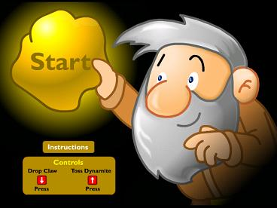
POJ 3228 Gold Transportation
给出n个城市， 每个城市有一个仓库， 仓库有容量限制， 同时每个城市也有一些货物， 货物必须放到仓库中。
城市之间有m条路相连， 每条路有长度。 因为有些城市的货物量大于仓库的容量， 所以要运到别的城市.
求所有货物都放到仓库中时， 走过的路中， 最长的那条路最短的情况， 输出这条路的长度。
1 ≤ n ≤ 200，1 ≤ m≤ n*(n-1)/2，1 ≤ wi ≤ 1e5

Slide 18
题解
这种运输的题一看就是网络流
最大最小什么的也肯定是二分了
比较容易看出来的二分网络流
建立一个超级源点，每个有金矿的城市向源点连一条边，容量为该城市的金矿数
一个超级汇点，每个有仓库的城市向原点连一条边，容量为仓库容量
二分出一个值，将所有权值小于等于这个值的边在网络流中连接，跑网络流验证即可

Slide 19
Noip 2015 D2 T3 运输计划
有一棵n个节点，n-1条边的树，要求将一条边的权值变为0，使得所有运输计划的最大时间最小。
1 ≤ n ,m≤ 300000

Slide 20
题解
最大时间最小？
又是二分答案…
很明显可以看出去掉边权的这条边一定在最长路径上
LCA暴力记录……
那么怎么去优化呢
二分出最短时间，看能不能将不满足条件的路径改为满足条件
那么删掉的这条边一定在所有这些不满足条件的路径上，且所有不满足条件的路径的最大值减去二分出的答案要小于去掉的这条边的值
（话说这道题不是二分树剖吗怎么不用都cao过了

Slide 21
Sec.3
关于三分答案

Slide 22
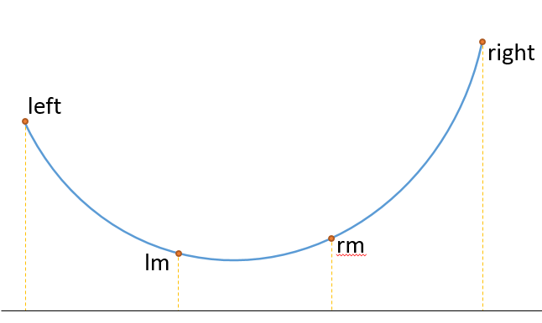
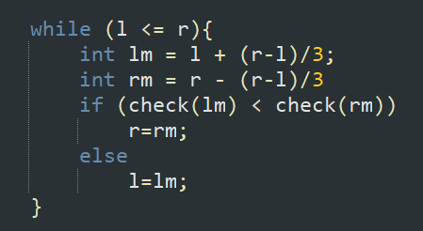
三分答案又是什么？
当二分的函数值不是递增/减，而是先增后减或者先减后增时二分就挂了，此时需要三分法，如图：
如图这种情况先减后增有极小，若lm比rm低（即lm对应的函数值 < rm函数值）则极小点（图中最低点）肯定在[ left, rm ] ，反之在[ lm, right ]，剩下就跟二分一样根据大小关系调整区间就行了。那lm和rm取值多少？一个不错的取值是lm为整个区间的1/3点，rm为2/3。
然后？

Slide 23
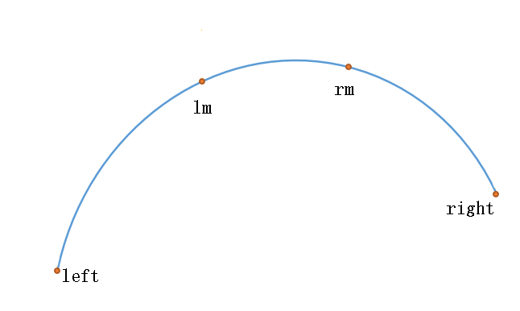
三分答案又是什么？
然后另外一种情况，先增后减有极大：
如图lm低于rm，则极大在[ lm,right ]（为啥不是[ left, rm ]？你试试把rm放在lm右边，极大值左边看看？），否则极大在 [ left, rm ]。写代码上就是极小的处理语句反过来就行了

Slide 24
HDU 2899 Strange fuction
求函数6*x^7+8*x^6+7*x^3+5*x^2-y*x的最小值

Slide 25
HDU 2899 Strange fuction
emmm.....裸题
唯一要注意的是二分答案在二分实数时要设一个精度限制
（不然他就要无限二分下去了
套模板三分计算即可

Slide 26
Thanks for Listening

